Slide 2

Strategické riadenie kvality ovzdušia v ČR v horizonte 2020+
Kurt Dědič
ředitel odboru ochrany ovzduší, Ministerstvo životního prostředí
kurt.dedic@mzp.cz
7.-8.9.2021, Konferencia EFEKTÍVNE RIADENIE KVALITY OVZDUŠIA 2021, Banská Bystrica

Slide 3
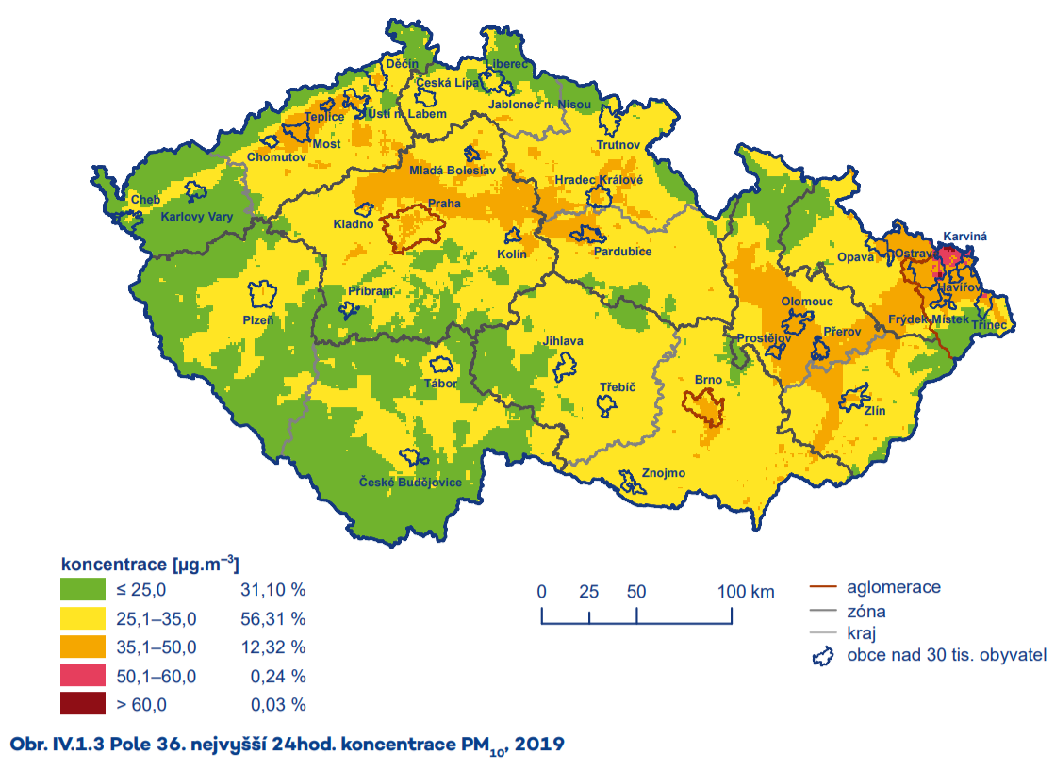
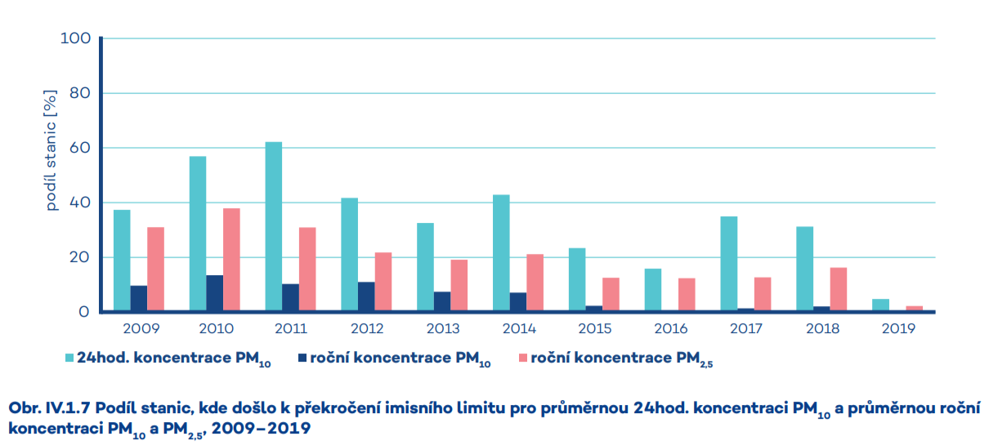
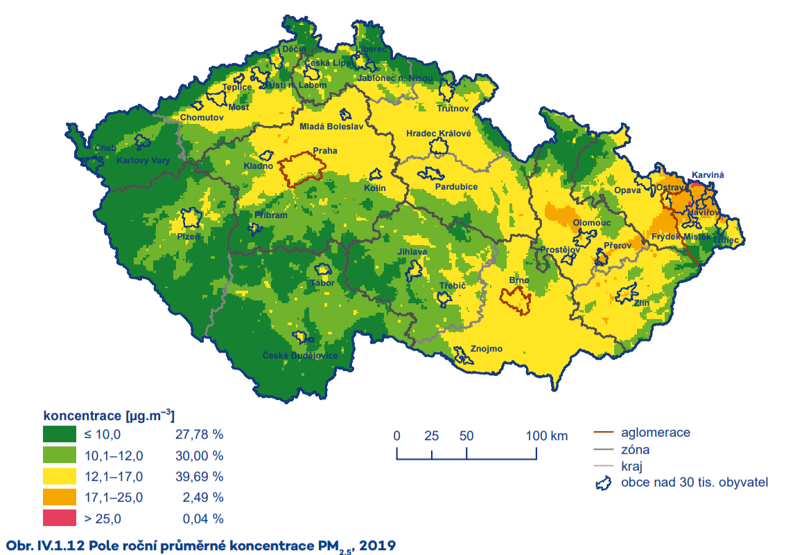
Přetrvávající překročení imisních limitů
Notes:
Možné zmínit že hrozí zpřísnění imisních limitů dle Green Deal až na úroveň WHO, což by problém s překročeným imisním limitem zněkolikanásobilo
WHO:
Fine particulate matter (PM_{2.5})
10 μg/m³ annual mean
25 μg/m³ 24-hour mean
Coarse particulate matter (PM₁₀)
20 μg/m³ annual mean
50 μg/m³ 24-hour mean

Slide 4
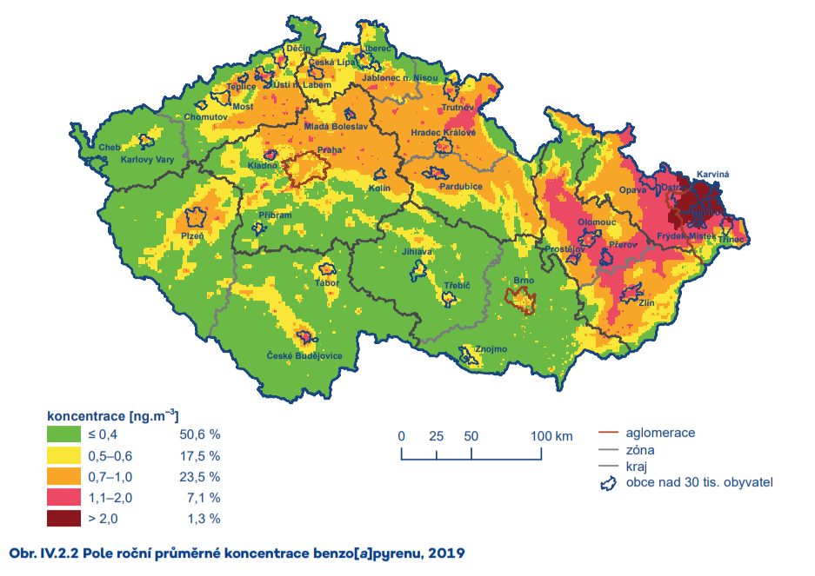
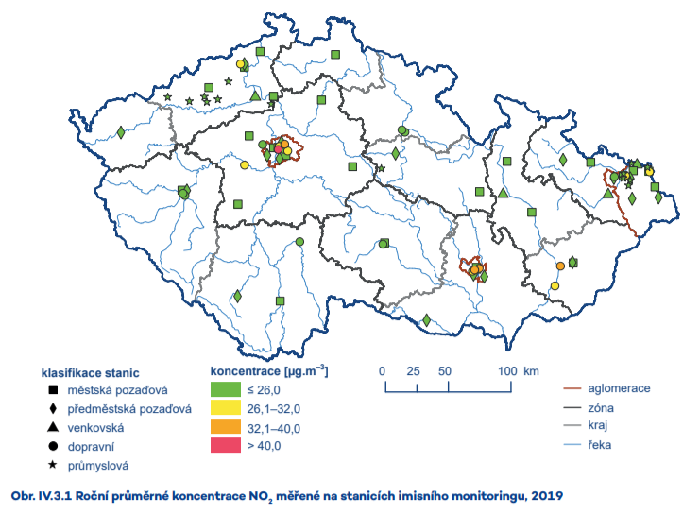
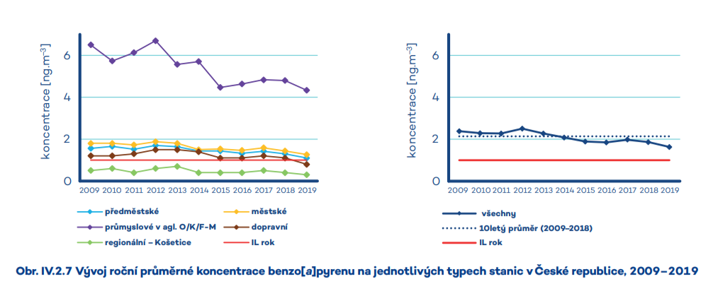
Přetrvávající překročení imisních limitů
Notes:
Možné zmínit že hrozí zpřísnění imisních limitů dle Green Deal až na úroveň WHO, což by problém s překročeným imisním limitem zněkolikanásobilo
U BaP není WHO hodnota ale asi se stanoví, zatím se pracuje s limitem 0,1 ng/m3
WHO:
NO_{2 –} současný limit odpovídá WHO až na počet překročení pro hodinový limit
40 μg/m³ annual mean
200 μg/m³ 1-hour mean

Slide 5
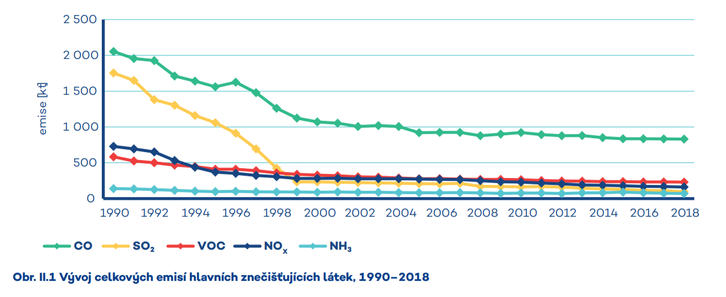
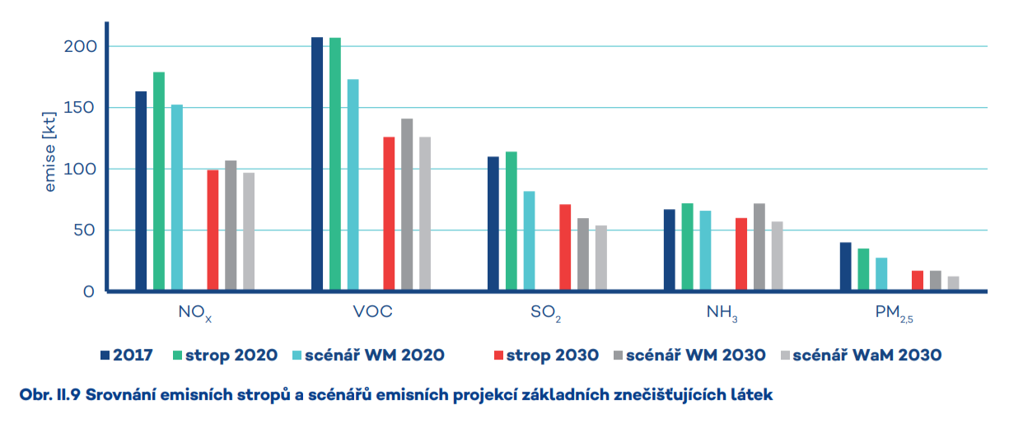
Stagnující vývoj emisí v posledním desetiletí a mezinárodní závazky ke snížení emisí do roku 2030
NO_{x}
Emisní strop
2020 | 2025 | 2030
152,37 | 124,01 | 96,81
VOC
Emisní strop
2020 | 2025 | 2030
173,05 | 143,73 | 125,95
SO₂
Emisní strop
2020 | 2025 | 2030
81,8 | 59,46 | 53,9
NH₃
Emisní strop
2020 | 2025 | 2030
65,86 | 53,14 | 56,51
PM _{2,5}
Emisní strop
2020 | 2025 | 2030
27,5 | 17,94 | 12,29

Slide 6
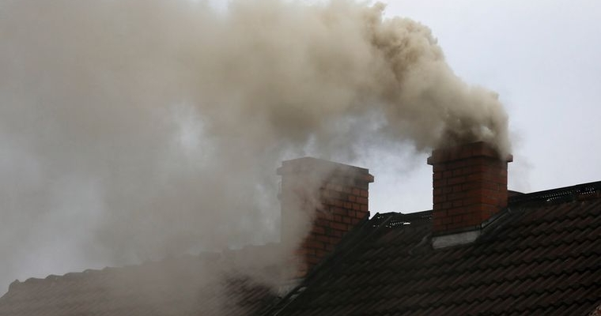
Znečištění z domácností
Nevýznamnějším zdrojem znečištění ovzduší PM₁₀, PM_{2,5}, benzo[a]pyrenem jsou spalovací zdroje do 300 kW – lokální vytápění domácností
Nejproblematičtější jsou staré prohořívací kotle
Notes:
Zdroj:
https://cs.wikipedia.org/wiki/Legerova#/media/Soubor:Praha_Legerova_2.jpg
https://vytapeni.tzb-info.cz/docu/clanky/0199/019951og.jpg

Slide 7
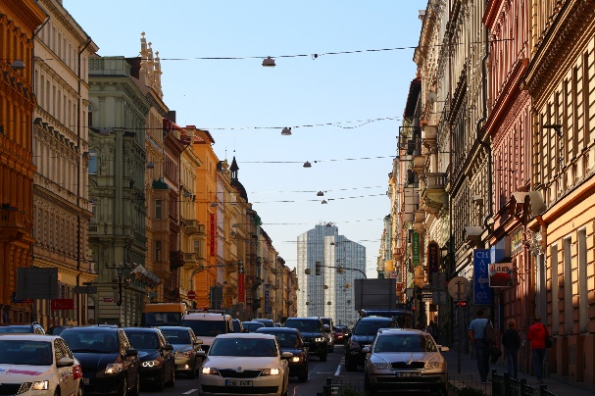
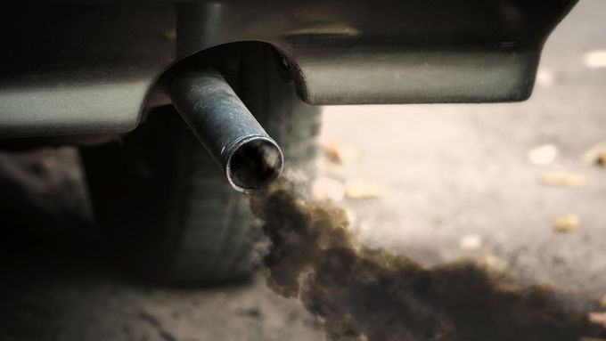
Znečištění z dopravy
Doprava je významným zdrojem znečištění ovzduší PM₁₀, PM_{2,5}, benzo[a]pyrenem, zejména v Praze a Brně
Doprava je rovněž nejvýznamnějším zdrojem znečištění NO₂ (problém Prahy a Brna)
Notes:
Zdroj:
https://cs.wikipedia.org/wiki/Legerova#/media/Soubor:Praha_Legerova_2.jpg
https://vytapeni.tzb-info.cz/docu/clanky/0199/019951og.jpg

Slide 8
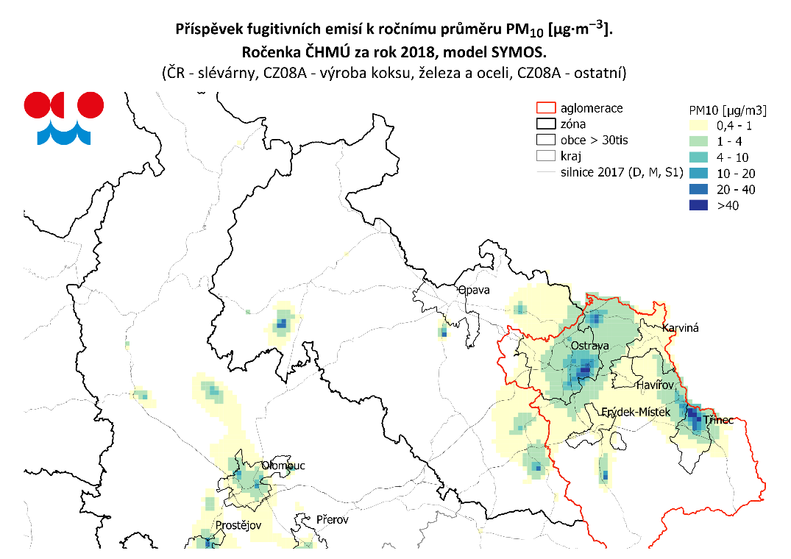
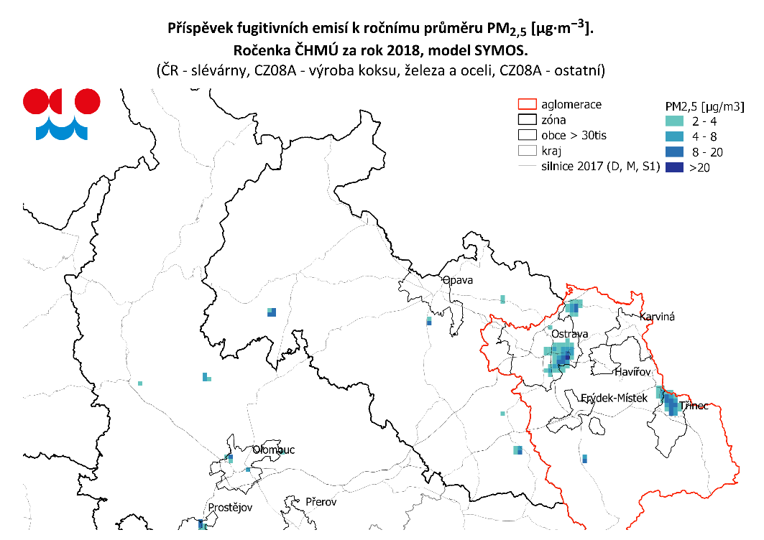
Znečištění z průmyslu – fugitivní emise v MSK
Průmyslové zdroje (slévány a výroba koksu, železa a oceli) významně ovlivňují kvalitu ovzduší prostřednictvím fugitivních emisí (vliv na PM₁₀, PM_{2,5} a BaP) = emise uvolněné do okolí mimo definovaný výduch (komín), tj. netěsnostmi, okny, volným prostranstvím větrnou erozí apod.
V ostatních částech ČR emise z průmyslu spíše doplňkový vliv na znečištění ovzduší v poměru k ostatním zdrojům znečištění ovzduší

Slide 9
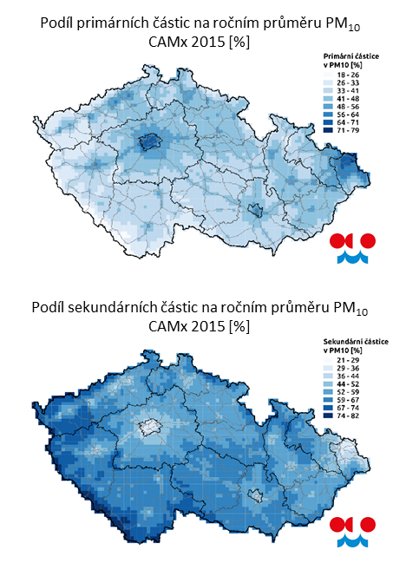
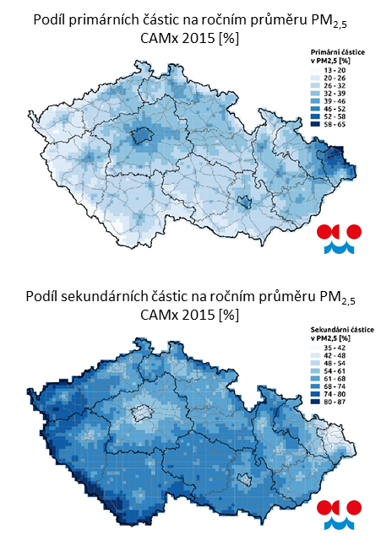
Znečištění sekundárními aerosoly – emise z energetiky a zemědělství
Energetika a zemědělství významně plošně navyšují pozaďové koncentrace částic PM₁₀ a PM_{2,5} díky přeměně emitovaných NO_{x}, SO_{x} a NH₃ na sekundární prachové částice (podílí se na celkovém znečištění ovzduší průměrně z 50 %, zejména v těch oblastech, kde nejsou místní zdroje znečištění ovzduší
Sekundární prachové částice jsou přenášeny na velké vzdálenosti, v ČR (a ostatních státech EU) se tak projevují sekundární částice pocházející jak z daného státu tak ze zahraničí – místo původu je obtížné určit, je třeba snižovat znečištění z energetiky a zemědělství v EU a ve světě společně

Slide 10
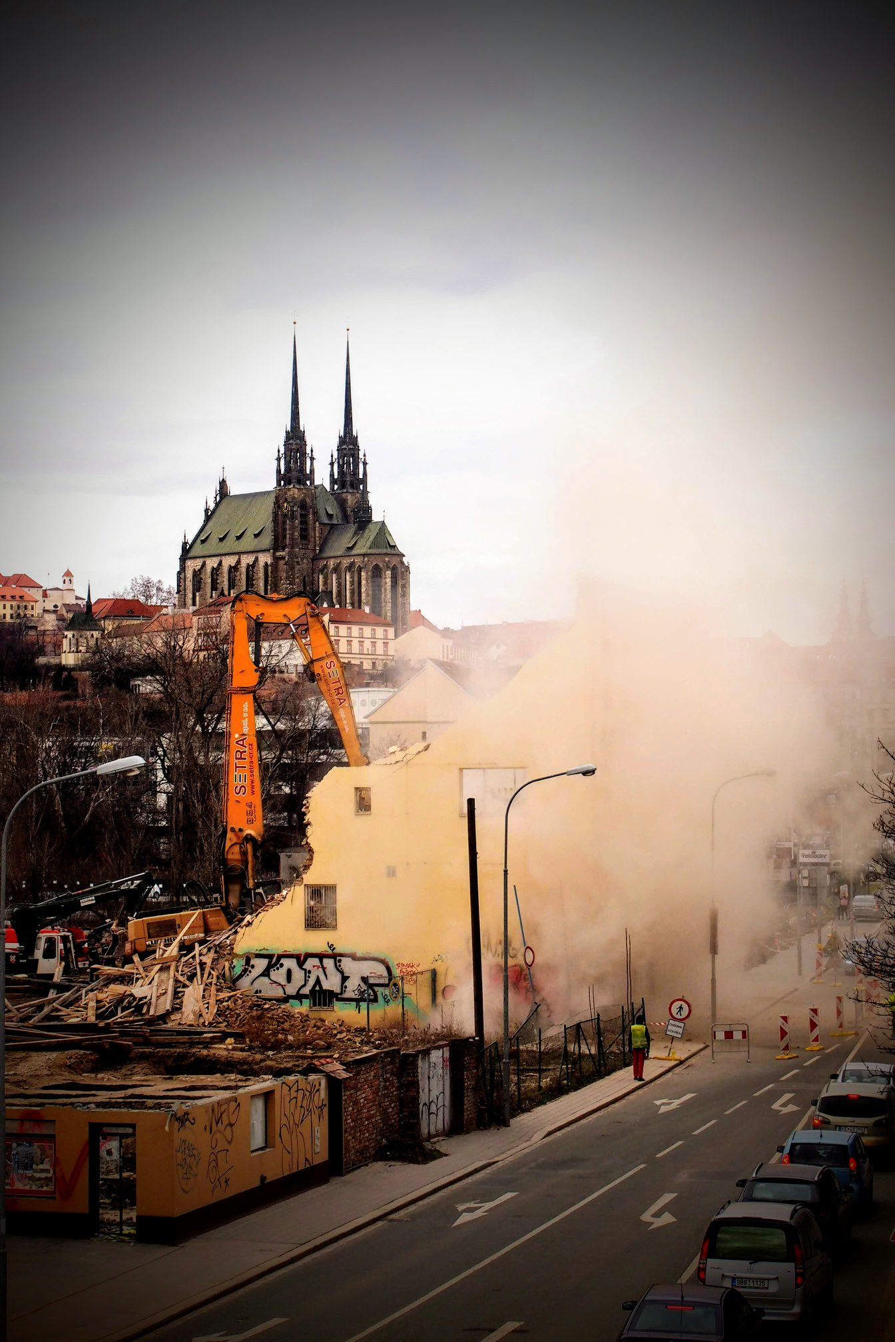
Znečištění z dalších lokálně významných zdrojů
Stavební činnosti
Větrná eroze
Polní práce
Otevřená ohniště

Slide 11
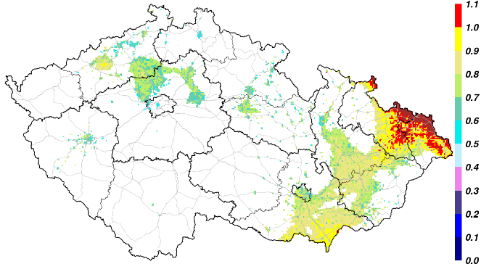

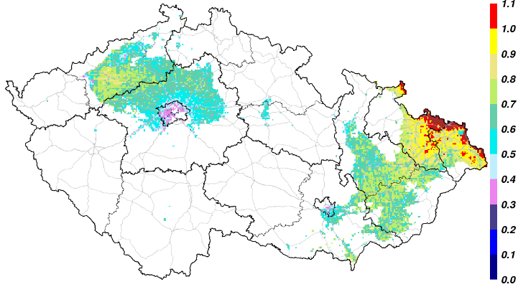
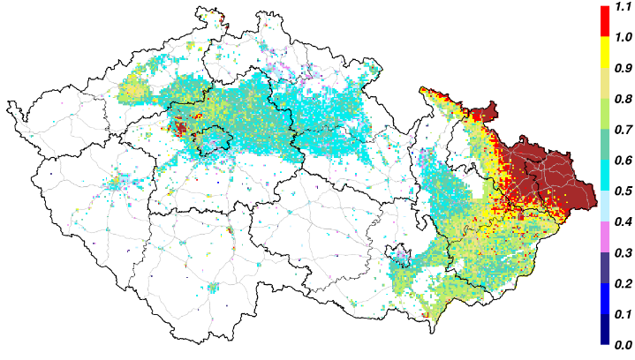


Přeshraniční přenos znečištění
Kromě sekundárních částic působí v ČR i primární znečištění ze zahraničí (primárně emitované nepřeměněné částice). Zahraniční znečištění se celkově významně podílí na překročení imisních limitů PM₁₀, PM_{2,5} a BaP (cca 50 %).
Obr: Území, kde byl v letech 2011–2016 překračován imisní limit (PM₁₀, PM_{2,5} a BaP) za stavu úplného omezení známých emisí z českých zdrojů.
PM_{2,5}
PM₁₀
benzo[a]pyren

Slide 12
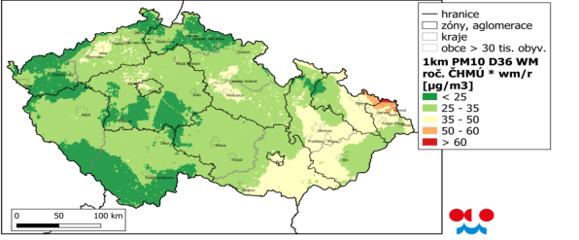
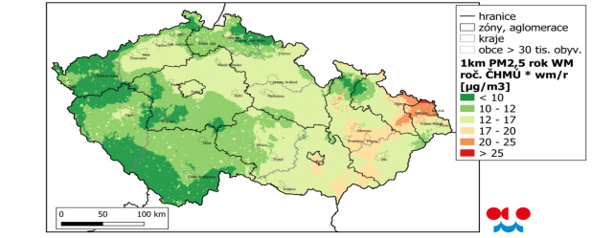
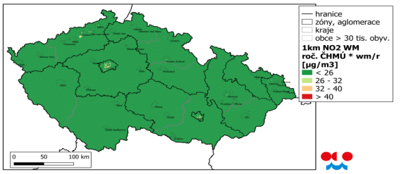
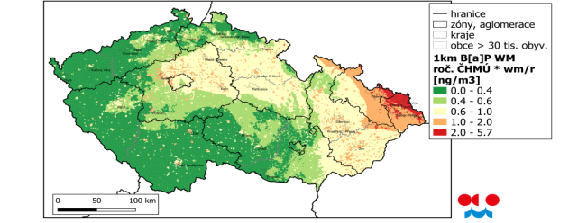
Stávající opatření neřeší regulaci zdrojů znečišťování OVZDUŠÍ DOSTATEČNĚ – je třeba přijmout opatření pro 2020+
Scénář se stávajícími opatřeními do roku 2023 naznačuje přetrvávající problémy s PM₁₀, PM_{2,5}, BaP a NO₂
Uvažovaná opatření:
zákaz kotlů na pevná paliva nižší než 3. třídy (účinný od září 2022), podpora kvality spalovaného paliva (úprava zastoupení množství spalovaného vlhkého dřeva z 45,6 % na 35,4 %)
emisní redukce u spalovacích zdrojů (nad 50 MW) dle směrnice o průmyslových emisích 2010/75/EU a zpřísnění emisních limitů u průmyslových a energetických zdrojů dle emisní vyhlášky č. 415/2012 Sb. (účinnost v roce 2020 a později),
redukce emisí z hutí a sléváren v MSK (v návaznosti na projekty podpořené OPŽP realizované do roku 2023),
přirozená obměna vozového parku dle emisní projekce dopravy k roku 2020
Notes:
PM₁₀ v MSK– dosažení závisí na opatření v Polsku, která nelze garantovat
PM_{2,5} v MSK, Zóně Střední Morava a Brně
Benzo(a)pyren – celá ČR kromě Karlovarského kraje a Brna
NO₂ v Praze a Brně

Slide 13
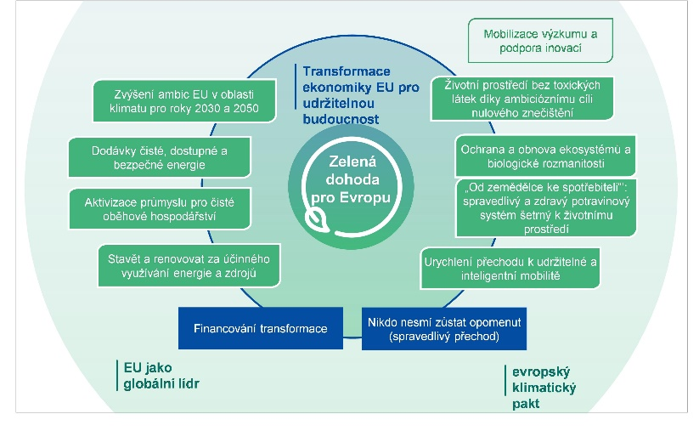

Green Deal & Zero Pollution action plan
Evropská Komise si stanovila v rámci EGD cíl přiblížit stávající imisní limity k doporučeným hodnotám WHO, které jsou již nyní několikanásobně přísnější než stávající limity a lze očekávat jejich další zpřísnění v rámci jejich probíhající revize.
V rámci European Green Deal (EDG) vzniká iniciativa Zero Pollution Action plan. Jeho znění není doposud známé, cílem by nicméně mělo být nastavení politického rámce pro nulové znečištění vody, ovzduší a půdy. Lze očekávat, že Iniciativa nulového znečištění zásadní ovlivní vývoj politiky ochrany ovzduší v EU a ČR.

Slide 14
Strategie
Inovace
Zefektivnění
Nové nástroje
Kontrola
Digitalizace

Slide 15
řešení na národní úrovni
Zákon o ochraně ovzduší
Stanovuje např.:
Požadavky na lokální topeniště, především na kotle a požadavky na kvalitu paliv
Emisní limity a další podmínky provozu průmyslových zdrojů
Podmínky pro vyhlašování nízkoemisních zón
ad.
Připravuje se novela zákona, která má za cíl zefektivnit stávající nástroje a doplnit je o nové tam, kde jsou stávající nástroje nedostatečné
https://www.mzp.cz/www/platnalegislativa.nsf/%24%24OpenDominoDocument.xsp?documentId=9F4906381B38F7F6C1257A94002EC4A0&action=openDocument

Slide 16

řešení na národní úrovni
Národní program snižování emisí ČR
6 prioritních opatření:
Dodatečné snížení emisí k roku 2030 ze sektoru veřejná energetika a výroba tepla (o 5 kt)
Obměna zdrojů tepla v sektoru lokálního vytápění domácností
Zlepšení kvality palivového dřeva používaného ve stacionárních zdrojích o jmenovitém tepelném příkonu do 300 kW
Dodatečné snížení emisí k roku 2030 ze sektoru silniční doprava (o 5 kt)
Zpřísnění povinností při skladování a aplikaci hnojiv
Podpora pastevního chovu
14 podpůrných opatření a 7 průřezových
https://www.mzp.cz/cz/strategicke_dokumenty#narodni_program

Slide 17

řešení na regionální úrovni
Programy zlepšování kvality ovzduší pro všechny zóny a aglomerace ČR
4 klíčová regionální opatření:
Účinná kontrola plnění požadavků kladených na provozovatele spalovacích zdrojů zákonem o ochraně ovzduší (všechny kraje ČR)
Zvýšení povědomí provozovatelů o vlivu spalování pevných paliv na kvalitu ovzduší, významu správné údržby a obsluhy zdrojů a volby spalovaného paliva (všechny kraje ČR)
Snížení vlivu stávajících stacionárních zdrojů na úroveň znečištění ovzduší – snižování fugitivních a vykazovaných emisí (MSK, ZK, OLK)
Kompletní dostavba Pražského okruhu; Kompletní dostavba Velkého městského okruhu v Brně (VMO) a navazujících komunikací
https://www.mzp.cz/cz/aktualizace_programu_zlepsovani_kvality_ovzdusi_2020

Slide 18
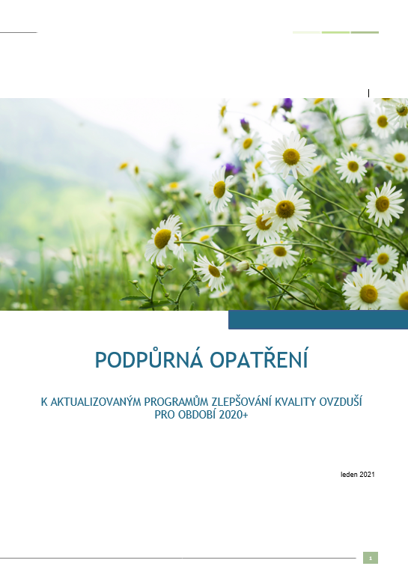
řešení na regionální úrovni
Podpůrná opatření k programům zlepšování kvality ovzduší
1. PODPŮRNÁ OPATŘENÍ K OMEZENÍ ZNEČIŠTĚNÍ OVZDUŠÍ Z DOMÁCNOSTÍ
Požadavky na nově umisťované spalovací stacionární zdroje s celkovým jmenovitým tepelným příkonem do 300 kW včetně
Obecně závazná vyhláška k omezení či zákazu spalování suchého rostlinného materiálu v otevřených ohništích
Obecně závazná vyhláška k omezení spalování pevných paliv
Komunitní energetika
2. PODPŮRNÁ OPATŘENÍ K OMEZENÍ ZNEČIŠTĚNÍ OVZDUŠÍ Z PRŮMYSLU
Snížení vlivu stacionárních zdrojů na úroveň znečištění ovzduší
Dobrovolné dohody
3. PODPŮRNÁ OPATŘENÍ K OMEZENÍ ZNEČIŠTĚNÍ OVZDUŠÍ Z DOPRAVY
Plány udržitelné městské mobility
Rozvoj bezemisní dopravy
Odklon tranzitní a části vnitroměstské dopravy mimo obydlené části obcí
Zvýšení plynulosti dopravy v obcích
Omezování a zákazy vjezdu
Parkovací politika
Nízkoemisní zóny
Rozvoj alternativních pohonů ve veřejné a individuální dopravě
Organizační opatření k rozvoji veřejné hromadné dopravy
Technická opatření k rozvoji veřejné hromadné dopravy
Omezení resuspenze z dopravy
Emisní požadavky na lodě v kotvištích
4. PODPŮRNÁ OPATŘENÍ K OMEZENÍ ZNEČIŠTĚNÍ OVZDUŠÍ ZE ZEMĚDĚLSTVÍ
Omezení větrné eroze
5. PODPŮRNÁ OPATŘENÍ K OMEZENÍ ZNEČIŠTĚNÍ OVZDUŠÍ Z OSTATNÍCH ZDROJŮ
Snížení potřeby energie
Omezování prašnosti ze stavební činnosti
Zpevnění povrchu nezpevněných komunikací a zvyšování podílu zeleně v obytné zástavbě, omezení prašnosti z odkrytých ploch a deponií
Územní plánování
https://www.mzp.cz/C1257458002F0DC7/cz/aktualizace_programu_zlepsovani_kvality_ovzdusi_2020/$FILE/OOO-podpurna_opatreni_fin-20210215.pdf

Slide 19
řešení na národní úrovni finanční podpora 2020+
Operační program Životní prostředí 2021+
(60 mld. Kč – na ovzduší cca. 8 mld. Kč)
Nová zelená úsporám (vč. prostředků z RRF)
(19 mld. Kč)
Modernizační fond
(150 mld. Kč)
Operační program spravedlivá transformace
(40 mld. Kč)
Národní program Životní prostředí
Program Prostřední pro život

Slide 20
Děkuji za pozornost

